Slide 1
2018/09
第10讲 概率检索模型
Probabilistic Information Retrieval

Slide 2
提纲
上一讲及向量空间模型回顾
基本概率统计知识
Logistic回归模型
BIM模型
BM25模型

Slide 3
提纲
上一讲及向量空间模型回顾
基本概率统计知识
Logistic回归模型
BIM模型
BM25模型

Slide 4
上一讲内容
交互式相关反馈(Interactive relevance feedback): 在初始检索结果的基础上，通过用户交互指定哪些文档相关或不相关，然后改进检索的结果
最著名的相关反馈方法：Rocchio 相关反馈
查询扩展(Query expansion): 通过在查询中加入同义或者相关的词项来提高检索结果
相关词项的来源: 人工编辑的同义词词典、自动构造的同义词词典、查询日志等等。
4

Slide 5
相关反馈的基本思想
用户提交一个(简短的)查询
搜索引擎返回一系列文档
用户将部分返回文档标记为相关的，将部分文档标记为不相关的
搜索引擎根据标记结果计算得到信息需求的一个新查询表示。当然我们希望该表示好于初始的查询表示
搜索引擎对新查询进行处理，返回新结果
新结果可望（理想上说）有更高的召回率
5

Slide 6
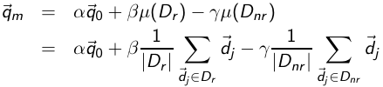
Rocchio 1971 算法 (SMART系统使用)
实际中使用的公式:
q_{m}: 修改后的查询; q₀: 原始查询;
D_{r} 、D_{nr} : 已知的相关和不相关文档集合
α, β, γ: 权重
新查询向相关文档靠拢而远离非相关文档
α vs. β/γ 设置中的折中: 如果判定的文档数目很多，那么 β/γ可以考虑设置得大一些
一旦计算后出现负权重，那么将负权重都设为0
在向量空间模型中，权重为负是没有意义的。
6

Slide 7
伪相关反馈(Pseudo-relevance feedback)
伪相关反馈对于真实相关反馈的人工部分进行自动化
伪相关反馈算法
对于用户查询返回有序的检索结果
假定前 k 篇文档是相关的
进行相关反馈 (如 Rocchio)
平均上效果不错
但是对于某些查询而言可能结果很差
几次循环之后可能会导致查询漂移(query drift)
7

Slide 8
查询扩展(Query expansion)
查询扩展是另一种提高召回率的方法
我们使用 “全局查询扩展” 来指那些 “查询重构(query reformulation)的全局方法”
在全局查询扩展中，查询基于一些全局的资源进行修改，这些资源是与查询无关的
主要使用的信息: 同义词或近义词
同义词或近义词词典(thesaurus)
两种同(近)义词词典构建方法：人工构建和自动构建
8

Slide 9
查询扩展的类型
人工构建的同(近)义词词典 (人工编辑人员维护的词典，如 PubMed)
自动导出的同(近)义词词典 (比如，基于词语的共现统计信息)
基于查询日志挖掘出的查询等价类 (Web上很普遍，比如上面的 “palm” 例子)
9

Slide 10
向量空间模型回顾
文档表示成向量
查询也表示成向量
计算两个向量之间的相似度：余弦相似度、内积等等
在向量表示中的词项权重计算方法主要是tf-idf公式，实际考虑tf、idf及文档长度3个因素

Slide 11
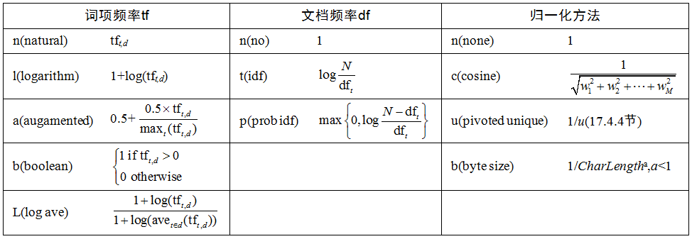
tf-idf权重计算的三要素
11

Slide 12
向量空间模型的优缺点
优点：
简洁直观，可以应用到很多其他领域(文本分类、生物信息学)。
支持部分匹配和近似匹配，结果可以排序
检索效果不错
缺点：
理论上不够严谨，往往基于直觉的经验性公式
词项之间的独立性假设与实际不符：实际上，词项的出现之间是有关系的，并不是完全独立的。如：“张继科”、“乒乓球”的出现不是独立的。

Slide 13
本讲内容
概率基础知识
基于概率理论的检索模型
Logistic回归模型
二值独立概率模型 BIM：不考虑TF和文档长度
考虑TF和文档长度的BM25模型

Slide 14
提纲
上一讲及向量空间模型回顾
基本概率统计知识
Logistic回归模型
BIM模型
BM25模型

Slide 15

概率 vs. 统计
概率是统计的理论基础
概率
统计
统计是概率的实际应用
necessity
典型问题：已知某抽样数据(或总体分布)，判断总体的分布(或分布参数) 是多少？
典型问题： 已知某数据总体满足某分布，抽样得到某数据的概率是多少？

Slide 16
概率统计初步
随机试验与随机事件
概率和条件概率
乘法公式、全概率公式、贝叶斯公式
随机变量
随机变量的分布

Slide 17
随机试验和随机事件
随机试验：可在相同条件下重复进行；试验可能结果不止一个，但能确定所有的可能结果；一次试验之前无法确定具体是哪种结果出现。
掷一颗骰子，考虑可能出现的点数
随机事件：随机试验中可能出现或可能不出现的情况叫“随机事件”
掷一颗骰子，4点朝上

Slide 18
概率和条件概率
概率：直观上来看，事件A的概率是指事件A发生的可能性，记为P(A)
掷一颗骰子，出现6点的概率为多少？
条件概率：已知事件A发生的条件下，事件B发生的概率称为A条件下B的条件概率，记作P(B|A)
30颗红球和40颗黑球放在一块，请问第一次抽取为红球的情况下第二次抽取黑球的概率？
是否放回结果不同

Slide 19
乘法公式、全概率公式和贝叶斯公式
乘法公式：
P(AB)＝P(A)P(B|A)
P(A₁A₂…A_{n})＝P(A₁)P(A₂|A₁)...P(A_{n}|A₁…A_{n－1})
全概率公式：A₁A₂…A_{n}是整个样本空间的一个划分
贝叶斯公式： A₁A₂…A_{n}是整个样本空间的一个划分

Slide 20
事件的独立性
两事件独立：事件A、B，若P(AB)=P(A)P(B)，则称A 、B独立
三事件独立：事件A B C，若满足P(AB)=P(A)P(B), P(AC)=P(A)P(C),P(BC)=P(B)P(C), P(ABC)=P(A)P(B)P(C)，则称A、B、C独立
多事件独立：两两独立、三三独立、四四独立….

Slide 21
随机变量
随机变量：若随机试验的各种可能的结果都能用一个 变量的取值（或范围）来表示，则称这个变量为随机变量，常用X、Y、Z来表示
(离散型随机变量)：掷一颗骰子，可能出现的点数X (可能取值1、2、3、4、5、6)
(连续型随机变量)：北京地区的温度(-15~45)

Slide 22




各种分布关系图
硬币朝上或朝下X=0 或者1
n重贝努利试验
二值
分布
二项
分布
n重贝努利试验
k次朝上的概率
多值
分布
n元贝努
利分布
骰子某个面朝上X=0,1,2,3
n 重试验，X1=x1, X2=x2,…
n次不同硬币
多项
分布

Slide 23
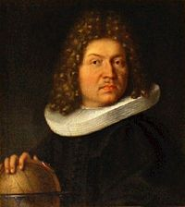
贝努利
瑞士数学家家族，产生过11位数学家
雅可比贝努利(Jacob Bernoulli) : 1654-1705
积分“integral”这一术语即由他首创
贝努利试验、贝努利分布

Slide 24
概率检索模型
检索系统中，给定查询，计算每个文档的相关度
检索系统对用户查询的理解是非确定的(uncertain)，对返回结果的猜测也是非确定的
而概率理论为非确定推理提供了坚实的理论基础
概率检索模型可以计算文档和查询相关的可能性

Slide 25
概率检索模型
概率检索模型是通过概率的方法将查询和文档联系起来
定义3个随机变量R、Q、D：相关度R={0,1}，查询Q可以是q₁,q₂,…中的一个查询，文档D可以是d₁,d₂,…中的一篇文档，则可以通过计算条件概率P(R=1|Q=q,D=d)来度量文档和查询的相关度。
概率检索模型包括一系列模型，如Logistic Regression(回归)模型及最经典的二值独立概率模型BIM、BM25模型等等(还有贝叶斯网络模型)。
1998出现的基于统计语言建模的信息检索模型本质上也是概率模型的一种。

Slide 26
概率排序原理(PRP)
简单地说：如果文档按照与查询的相关概率大小返回，那么该返回结果是所有可能获得结果中效果最好的。
严格地说：如果文档按照与查询的相关概率大小返回，而这些相关概率又能够基于已知数据进行尽可能精确的估计，那么该返回结果是所有基于已知数据获得的可能的结果中效果最好的。

Slide 27
几种概率检索模型
基于Logistic回归的检索模型
经典的二值独立概率模型BIM
经典的BM25模型 (BestMatch25)
贝叶斯网络模型：本讲义不介绍，请参考有关文献。
基于语言建模的检索模型：1998年兴起，研究界的热点。下一讲介绍。

Slide 28
提纲
上一讲及向量空间模型回顾
基本概率统计知识
Logistic回归模型
BIM模型
BM25模型
Notes:
BIM是BM25的idf部分。现有BIM，后续完善了TF权重公式，最终得到BM25模型

Slide 29
回归(Regression)
回归分析：回归分析是处理变量之间相关关系的一种工具，回归的结果可以用于预测或者分类
一元线性回归：根据观测点，拟合出一条直线，使得某种损失 (如离差平方和)最小
多元线性回归：

Slide 30
Logistic 回归
Logistic回归是一种非线性回归
Logistic (也叫Sigmoid)函数(S型曲线)：
Logistic回归可以转化成线性回归来实现
α=0β=1
1.0
y
x

Slide 31
Logistic 回归IR模型
基本思想：为了求Q和D相关的概率P(R=1|Q,D)，通过定义多个特征函数f_{i}(Q,D)，认为P(R=1|Q,D)是这些函数的组合。
Cooper等人提出一种做法*：定义log(P/(1-P))为多个特征函数的线性组合。则P是一个Logistic函数，即：
*William S. Cooper , Fredric C. Gey , Daniel P. Dabney, Probabilistic retrieval based on staged logistic regression, Proceedings of ACM SIGIR'92, p.198-210, June 21-24, 1992, Copenhagen, Denmark

Slide 32
特征函数f_{i}的选择
Notes:
QAF：查询平均词频；DAF：文档平均词频；QL：查询长度；DL：文档长度；M：词典大小

Slide 33
Logistic 回归IR模型(续)
求解和使用过程：
通过训练集合拟和得到相应系数 ，对于新的文档，代入公式计算得到概率P
Learning to Rank中Pointwise方法中的一种
判别式(discriminate)模型
优缺点：
优点：直接引入数学工具，形式简洁。
缺点：特征选择非常困难，实验中效果一般。
以文档为样本(Pointwise)训练模型，无法解决不同查询之间的差异
Notes:
判别式模型：估计条件概率 P(Y|X)
生成式模型：估计联合概率P(X,Y)，可以由贝叶斯得到判别式模型，但不能反过来

Slide 34
提纲
上一讲及向量空间模型回顾
基本概率统计知识
Logistic回归模型
BIM模型
BM25模型

Slide 35
二值独立概率模型BIM
二值独立概率模型(Binary Independence Model，简称BIM)：伦敦城市大学Robertson及剑桥大学Sparck Jones 1970年代提出，代表系统OKAPI
贝叶斯公式
BIM模型通过贝叶斯公式对所求条件概率P(R=1|Q,D)展开进行计算。BIM是一种生成式(generative)模型
对于同一Q，P(R=1|Q,D)可以简记为P(R=1|D)

Slide 36
BIM模型(续)
对每个Q定义排序(Ranking)函数RSV(Q,D)：
其中，P(D|R=1)、P(D|R=0)分别表示在相关和不相关情况下生成文档D的概率。Ranking函数显然是随着P(R=1|D)的增长而增长。
对同一Q是常量，
对排序不起作用
Notes:
公式推导第一步：分子分母分别由贝叶斯公式得到

Slide 37
文档是怎么生成的？
类比：
班级是怎样构成的？
博士是怎么读成的？
…….
概率的观点：
词项满足某个总体分布，然后从该总体分布中抽样，将抽样出的词项连在一起，组成文档
对于P(D|R=1)或者P(D|R=0)，可以认为R=1或0的文档的词项满足某个总体分布，然后抽样生成D

Slide 38

两种常用的文档生成的总体分布
多元贝努利分布(Multi-variate Bernoulli distribution)
词项词典大小为M，M个不规则硬币分别对应M个词项，第i个硬币朝上的概率为p_{i}
假设M=4(四个词项分别为 I you can fly)，p1=0.7, p2=0.4, p3=0.1, p4=0.05
则： P(I can fly fly)=0.7*(1-0.4)*0.1*0.05
多元贝努利分布不考虑出现位置
多元贝努利分布考虑出现和不出现

Slide 39
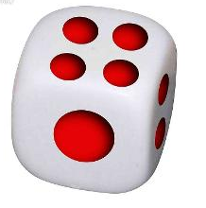

两种常用的文档生成的总体分布(续)
多项式分布(Multinomial distribution)
词项大小为M，某个不规则骰子共有M个面，每个面对应一个词项(假设每次抛掷必有某个面稳定朝上或下)，第i个面朝上的概率为p_{i}
假定M=4 (四个词项分别为 I you can fly)，p1=0.4, p2=0.3, p3=0.2, p4=0.1
则：P(I can fly fly)=P(X1=1,X2=0,X3=1, X4=2) =C*0.4*0.2*0.1*0.1
其中C= =12
多项式分布考虑词项的多次出现
多项式分布不考虑词项的不出现
多项式分布同样不考虑词项的出现位置和次序

Slide 40
BIM中P(D|R=1)或P(D|R=0)的计算
类比：M次独立试验 (多元贝努利模型)
假想词项空间中有M个词项，相当于有M个不规则硬币，第i个硬币对应词项 i，正面写着“出现t_{i}”，反面写着“不出现t_{i}”，独立地抛这M个硬币，然后记录下每个硬币朝上的面对应的词项便组成文档D。
因此，求P(D|R)就是抛这个M个硬币得到D的概率。假设抛不同硬币之间是独立的(独立性假设)，并且不考虑t_{i}出现的次数，只考虑t_{i}要么出现要么不出现(二值)。同时，也不考虑抛硬币的次序(词袋模型)
P(D|R=1)和P(D|R=0)相当于有两组硬币，因此需要求解2M个概率参数
Notes:
注意：相关文档集合所有Term的概率和不为1，这是因为每个Term的概率是指 出现该Term的文档数/文档总数。

Slide 41
BIM模型公式的推导
将D看成 ，于是
注：P(t_{i}|R=1)表示在相关情况下，t_{i}出现在文档中的概率(也就是说某个、或者某几个P(t_{i}|R=1)可以为1)，注意：不是在相关文档集合中出现的概率，因此所有P(t_{i}|R=1)的总和不为1。这个可以和前面抛硬币的过程对照一下就明白了。
Notes:
第一步：将所有词项分为两种情况，in D or not in D，然后将条件概率简写为p_{i}和q_{i}(参考右边方框)

Slide 42
一个例子
查询为：信息 检索 教程
所有词项的在相关、不相关情况下的概率p_{i}、q_{i}分别为 :
文档D1： 检索 课件
则： P(D|R=1)=(1-0.8)*0.9*(1-0.3)*(1-0.32)*0.15
P(D|R=0)= (1-0.3)*0.1*(1-0.35)*(1-0.33)*0.10
P(D|R=1)/P(D|R=0)=4.216
词项 | 信息 | 检索 | 教材 | 教程 | 课件
R=1时的概率p_{i} | 0.8 | 0.9 | 0.3 | 0.32 | 0.15
R=0时的概率q_{i} | 0.3 | 0.1 | 0.35 | 0.33 | 0.10

Slide 43
BIM模型公式的推导
继续推导，去掉公式中的只依赖查询Q的常数项，得所有出现在文档D(e_{i}=1)中的词项的某个属性值之和。再假定对于不出现在Q中的词项，有p_{i}=q_{i}，则得到所有出现在Q∩D中的词项的属性值之和
常数
假设对不属于Q的term, p_{i}=q_{i}， 则此项为零
t_{i}在D中权重0或1
类似于向量内积计算
t_{i}在Q中权重，只与Q相关
最原始的BIM模型的计算公式，其中最关键是p_{i}、q_{i}的计算！
Notes:
注：∝ 是 “成比例于”（Proportional to）的意思，在这里似乎不太准确，这里想要表达的是“排序关系不变”的意思，即将常数删除不影响文档的排序。IR文献里常用 rank equivalent表达这种“不影响排序”的关系。
在推导的第三行中反复使用全概率公式。
假设对不属于Q的term, p_{i}=q_{i}，：假设与主题无关的t在相关和不相关文档中的分布一致。相反情况是，与查询主题关联的词项，在相关文档中出现的概率远大于不相关文档

Slide 44
p_{i} q_{i}参数的计算
理想情况下，可以将整个文档集合根据是否和查询相关、是否包含t_{i}分成如下四个子集合，每个集合的大小已知。
相关 R_{i} (100) 不相关 N-R_{i} (400)
包含t_{i} n_{i} (200)
不包含t_{i} N-n_{i} (300)
r_{i} (35) | n_{i}- r_{i} (165)
R_{i}-r_{i} (65) | N-R_{i}-n_{i}+r_{i} (235)
其中，N、n_{i}分别是总文档以及包含t_{i}的文档数目。R_{i}、r_{i}分别是相关文档及相关文档中包含t_{i}的文档数目。括号中列举的数值是给出的一个总文档数目为500的计算例子。则：
引入平滑因子
平滑
Notes:
平滑：避免零概率、NaN(Not a number)等错误，比如 N=R_{i}

Slide 45
RSJ权重
Robertson & Spärck Jones权重(RSJ权重)

Slide 46
p_{i} q_{i}参数的计算(续)
由于在真实情况下，对于每个查询，无法事先得到相关文档集和不相关文档集，所以无法使用理想情况下的公式计算，因此必须进行估计
有多种估计方法
初始检索：第一次检索之前的估计
基于检索结果：根据上次检索的结果进行估计

Slide 47
p_{i} q_{i}参数的计算(续)
初始情况：检索初始并没有相关和不相关文档集合，此时可以进行假设： p_{i}是常数， q_{i}近似等于term i在所有文档集合中的分布(假定相关文档很少，R_{i}=r_{i}=0)
IDF
因此，BIM在初始假设情况下，其检索公式实际上相当于对所有同时出现在q和d中的词项的IDF的求和
Notes:
p_{i}：在相关情况下，t_{i}出现的概率。具体来说，指的是从相关文档集中随机抽取文档，其中包含t_{i}的概率。
q_{i}同理。
假设p_{i}=0.5，即假设查询词在相关文档中常见。

Slide 48
p_{i} q_{i}参数的计算(续)
基于前面的检索结果：假定检索出的结果集合V(可以把V看成全部的相关文档集合)，其中集合V_{i}包含term i，则可以进一步进行计算
为避免较小的V和V_{i}集合，加入常数或非常数平滑因子(以下用V和V_{i}表示同名集合的大小)
平滑方式1
平滑方式2

Slide 49
BIM模型小结
BIM计算过程：目标是求排序函数 P(D|R=1)/P(D|R=0)
首先估计或计算每个term分别在相关文档和不相关文档中的出现概率p_{i}=P(t|R=1)及q_{i}=P(t|R=0)
然后根据独立性假设，将P(D|R=1)/P(D|R=0) 转化为p_{i}和q_{i}的某种组合，将p_{i}和q_{i}代入即可求解。

Slide 50
BIM模型的优缺点
优点：
BIM模型建立在数学基础上，理论性较强
缺点：
需要估计参数
原始的BIM没有考虑TF、文档长度因素
BIM中同样存在词项独立性假设
Notes:
BIM实质上是一个idf权重公式，仅考虑了全局信息，缺少局部信息。因此需要和TF权重配合使用。

Slide 51
提纲
上一讲及向量空间模型回顾
基本概率统计知识
Logistic回归模型
BIM模型
BM25模型

Slide 52
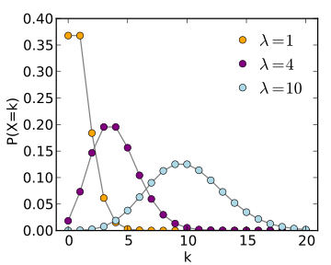

二重泊松分布（2-Poisson Distribution）
泊松分布是一个经典的随机分布
分布公式参数：均值 λ
分布形式随参数取值变化
二重泊松分布
关于文本中词频分布的一个经典结论
在高质量精英文档集(Elite Set)中：均值较高，接近正态分布
在整个语料中：均值低，接近指数分布

Slide 53

基于二重泊松模型的tf评分建模
考虑tf，则RSJ公式变为：
将二重泊松模型带入到上述公式，我们可以得到：
λ和μ分别是在elite set和整个语料中的泊松分布均值参数，p' = (doc elite for t | R), q'是 中相应的概率
估计问题：四个参数，均无直接计算依据
Elite是一个隐含变量

Slide 54


一个粗略的tf模型
上面的二重泊松模型公式可变换为：
μ远小于λ. 当tf → ∞, (μ/λ)^{tf} 趋近于0, 因此这些部分都可以省略掉. 同时e^{(μ−λ)} 很小, 因此以上公式可化简为:
频繁词项？
使用Okapi BM25，去除停用词可以保证模型可靠性

Slide 55
对化简后二重泊松模型的估计
基本原则
当tf= 0，权重为0
权重对tf单调递增
但增幅逐渐降低直至某最大值
是对RSJ权重的估计，并且是eliteness的直接指标

Slide 56

一个简单的tf权重公式
基于以上四项基本原则，有以下tf权重公式：
基本原则
当tf= 0，权重为0
权重对tf单调递增
但增幅逐渐降低直至某最大值
是对RSJ权重的估计，并且是eliteness的直接指标

Slide 57
查询词项权重 (Query Term Weighting)
采用类似的权重函数：
qtf: 词项在查询中的词频(通常都是1)
k₃: 与k₁类似的可调参数，通常取值从8到1000不等
在此范围内变动对检索效果影响不大
考虑了在查询中不同词项的相对重要性
但仅仅基于qtf，因此很难真正区分
可以通过相关反馈修改查询词项权重，从而有效区分词项的重要性

Slide 58
文档长度问题
泊松分布假设了罐子模型 (Urn Model)
文档：罐子
词项：相同颜色的球
tf分布描述的是文档d中观察到tf个颜色为t的球的概率
先验概率：若有N个罐子，将一个颜色为t的球随机扔出，落入罐子d的概率
泊松分布假设先验概率服从均匀分布，即P(d)=1/N
但在实际应用中并不严格成立

Slide 59
BM25最终公式
TF权重（基于二重泊松分布）
查询权重
IDF权重，基于BIM模型
w⁽¹⁾: 当R=r=0时的RSJ权重；qtf: 查询中词频；
tf：文档中词频；l_{d}: 文档长度；avg_l: 平均文档长度
N: 文档数量；df：文档频率；b, k₁, k₃: 可调参数

Slide 60
BM25的实验结果
BM25在一系列TREC竞赛项目中得到了最好结果
TREC-4, 5 ad-hoc tasks
Web tracks
TREC-2009 relevance feedback track
等等......
在大规模文本检索评测语料上被证明非常有效

Slide 61
BM25: Pros & Cons
优点
一定程度上的理论化模型
基于二重泊松假设——适用于绝大多数文本语料上的IR检索应用
实验证明有效
缺点
待调参数多且参数敏感性高
必须去停用词
即便如此，BM25仍被视为现实应用中最好的IR模型之一

Slide 62
BM25与概率模型：参考文献
Harter S.P. A probabilistic approach to automatic keyword indexing. Journal of the American Society for Information Science 1975; 26:197–206 and 280–289
Robertson S.E., Van Rijsbergen C.J. & Porter M.F. Probabilistic models of indexing and searching. Information Retrieval Research (pp.35–56). Butterworths London, 1981
Robertson S.E. and Sparck Jones K. Relevance weighting of search terms. Journal of the American Society for Information Science 1976; 27:129–146
S. E. Robertson and S. Walker. Some simple effective approximations to the 2-Poisson model for probabilistic weighted retrieval. ACM SIGIR 1994.
S. E. Robertson, S. Walker, M. M. Beaulieu, M. Gatford and A. Payne. Okapi at TREC-4. 1995.

Slide 63
DFR模型
DFR：Divergence from Randomness
2002年由Gianni Amati提出
是基于统计学与信息理论的一组IR模型

Slide 64
DFR模型：基本思想
DFR模型的最基本思想是基于信息量进行检索评分： Inf(t|d)=-log₂Prob(t, tf|d)
Prob(t, tf|d): 在文档d中观察到tf次词项t的概率
信息量的基本属性：概率越小，信息量越大
小概率事件一旦发生，“惊奇”程度大，信息量大
文档检索即视为将文档按查询词在文档中信息量排序
但是由于tf依赖于文档长度，因此将信息量“归一”：

Slide 65
历史背景
Harter的二重泊松模型
The informative content of a term can be measured by examining how much the term-frequency distribution departs from a “benchmark” distribution, that is the distribution described by a random process.
BM25公式

Slide 66
频率分析：罐子模型(urn model)的两种解释 (两种总体分布的二项分布建模)
第一种(Type I): 文档d是从语料中的l(d)次随机采样，其中tf次得到词项t
罐子：不同词项对应不同罐子，一共|V|个罐子，其中词项t对应一个罐子
球：文档d中的词条
（扔到罐子中的）先验概率：非均匀分布，P(t)=TF/TFC
总体分布假设：多元贝努利
第二种(Type II): 随机将TF个词项t分配到N个文档中，其中文档d分到tf个词项t
罐子：每个文档视为一个罐子，其中文档d对应一个罐子
球：词项t在语料中的词条
（扔到罐子中的）先验概率：均匀分布，即P(d)=1/N
总体分布：多项式
N: 文档数量；TF：t在语料中词条数量；TFC：整个语料词条数量；l(d)：d的长度(即词条数量)；|V|：词汇表中词项总数

Slide 67

Type I模型
文档d是从整个语料的一次抽样，样本数量为l(d)
随机将l(d)个词条分配到|V|个罐子中，罐子t分到tf个词条
可以采用二项分布建模：

Slide 68

Type II模型
词项t在整个语料中一共出现TF次
随机将TF个词项t的词条分配到N个文档中，其中文档d分到tf个词项t
依然采用二项分布建模：

Slide 69
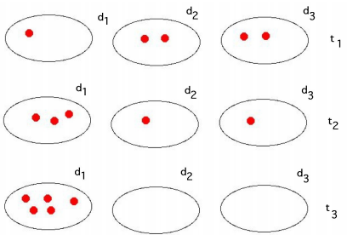
Type II模型例子
随机将TF_{i}个颜色为t_{i}的球扔到N个罐子中
先验概率P(d)=1/N

Slide 70
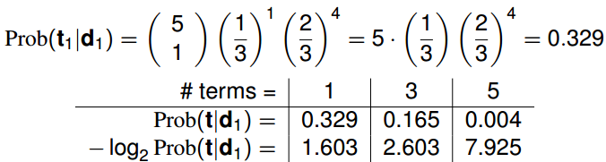
Type II模型例子

Slide 71
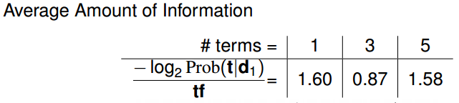
Type II模型例子

Slide 72


权重规整化（归一）
最简单的办法是用均值
但经验表明Laplace归一公式更有效
此外还有基于效用理论的DL与DP归一公式
DL：
DP：

Slide 73
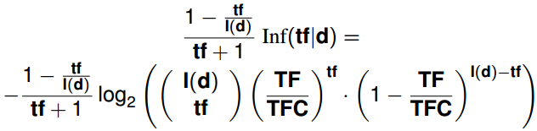
基于二项分布的Type I模型
DLH模型：
其中，
TF：t在语料中的词频
l(d)：d的长度
tf: t在d中的词频
TFC: 语料中词条数目
但以上公式在实际应用中过于复杂，需化简
阶乘，指数......

Slide 74



利用KL距离进行化简
设 为d中得到t的概率，p=TF/TFC为语料中得到t的概率
则有对称Kullback-Leibler距离：
且存在以下近似等式：
很小，因此可删除

Slide 75


继续化简得到最终DLH模型公式
可得到非对称KL距离
使用斯特灵公式展开阶乘，最终得到模型公式：
无待调参数

Slide 76


基于二项分布的Type II模型
经过类似的推导步骤可得PL2模型公式：
其中，
TF：t在语料中的词频
l(d)：d的长度
tf: t在d中的词频，tfn: 规范化后的词频
: 平均文档长度

Slide 77
文档长度问题
可见Type II公式需引入词频规范化解决文档长度问题
为什么Type I公式不需要？
因为Type I模型假设非均匀先验概率分布
P(t)=TF/TFC
在实际应用中比较可靠
而Type II模型与BM25一样，假设均匀先验概率分布
P(d)=1/N
好比打篮球，如果两个篮筐大小不一，那么得分概率就不应该均等

Slide 78
比较两种类型模型
Type I模型
非均匀先验概率
无参
单一模型检索性能接近Type II模型调参后性能
与查询扩展的结合往往优于Type II模型与查询扩展的结合
Type II模型
均匀先验概率
有待调参数：文档长度规范化参数
模型调优后性能与BM25调优后相似

Slide 79
DFR模型：参考文献
Amati, G. and Van Rijsbergen, C. J. (2002). Probabilistic models of information retrieval based on measuring the divergence from randomness. ACM Transactions on Information Systems (TOIS), 20(4):357–389.
Amati, G. (2006). Frequentist and Bayesian Approach to Information Retrieval. Proceedings of ECIR 2006, 13–24.

Slide 80
近期研究进展
传统文档长度归一方法对不同文档采用同样的归一化函数（例如向量空间模型的Cosine归一法）
但是不同的作者的写作风格不一，冗长(Verbosity)程度不一
近期一些研究试图在TF-IDF和语言模型中引入冗长信息
Jiaul H. Paik. A Novel TF-IDF Weighting Scheme for Effective Ranking. SIGIR 2013.
Ronan Cummins, Jiaul H. Paik, Yuanhua Lv. A Pólya Urn Document Language Model for Improved Information Retrieval, TOIS 2015.

Slide 81
参考资料
《现代信息检索》第11章
BM25模型的推导
S.E Robertson and S. Walker, Some simple effective approximations to the 2-Poisson model for probabilistic weighted retrieval, SIGIR’94
S.E Robertson, S. Walker, S. Jones, Okapi at TREC-3, in Proceedings of TREC-3
DFR模型
Type II模型：Gianni Amati, C. J. van Rijsbergen: Probabilistic models of information retrieval based on measuring the divergence from randomness. ACM Trans. Inf. Syst. 20(4): 357-389 (2002)
Type I模型：Gianni Amati: Frequentist and Bayesian Approach to Information Retrieval. ECIR 2006: 13-24
近年研究进展
Jiaul H. Paik. A Novel TF-IDF Weighting Scheme for Effective Ranking. SIGIR 2013.
Ronan Cummins, Jiaul H. Paik, Yuanhua Lv. A Pólya Urn Document Language Model for Improved Information Retrieval, TOIS 2015.

Slide 82
课后练习
有待补充

